Slide 1
Entrenamiento
Sesión #8: Grafos
Omar Paladines
Notes:
Hablamos inicialmente de estructuras de datos que tienen una implementación en la biblioteca estándar, como los son stack, queue y list.
También mencionamos que los grafos no están implementados en la biblioteca estándar, ya que tienen múltiples implementaciones posibles. En esta clase nos enfocaremos precisamente en eso: vamos a ver varias definiciones de qué son los grafos, y bajo qué circunstancias estos pueden ser una estructura de datos apropiada. Luego vamos a ver las ventajas y desventajas (en espacio y tiempo) de las distintas formas de representar un grafo.
Luego vamos a ver 2 formas canónicas de recorrer un grafo, pues es de las cosas más básicas que podemos hacer teniendo esta estructura. Luego veremos implementación en código de las distintas formas de representar un grafo y de los algoritmos de recorrido. Finalmente, resolveremos el primer problema del deber.

Slide 2
Grafos
Esta sesión está basada en el libro de omegaUp: https://omegaup.com/img/libropre3.pdf El libro “Competitive Programmer’s Handbook”: https://cses.fi/book/book.pdf Y el libro “Programación Competitiva”.
Notes:
Aquí cabe mencionar que no vamos a cubrir la implementación de grafos con arreglos solamente que da el libro en español, ya que si bien ilustra bien la idea de que se pueden implementar en base a estructuras básicas, no es totalmente aplicable a problemas de programación competitiva.
En lugar de eso, vamos a usar la forma propuesta en el libro Competitive Programmer´s Handbook, que usa vectores y es similar también a lo que recomienda el libro Programación competitiva, que se dio a los ganadores de la ONI.

Slide 3
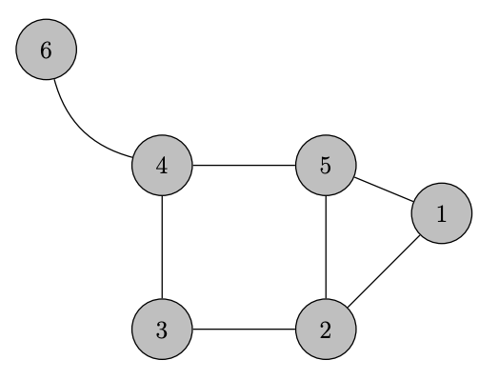
Grafos
Muchos problemas nos presentan escenarios donde pares de elementos están relacionados.
Ejemplo: Una reunión con n invitados donde la amistad es recíproca. Problema: Demostrar que hay al menos 2 invitados con igual número de amigos en la reunión.
Notes:
Muchos problemas, nos presentan algún conjunto, en el cual algunos pares de elementos de dicho conjunto se relacionan entre sí. Ese tipo de problemas son muy estudiados en la teoría de grafos.
Ejemplo
En una reunión hay n invitados, se asume que si un invitado a conoce a un invitado b, b tambien conoce a a, demuestra que en la reunión hay al menos 2 invitados que conocen al mismo número de invitados. Asúmase también que todos conocen por lo menos a alguien de la reunión.

Slide 4
Grafos
Definición informal: Conjunto de puntos unidos por líneas llamadas aristas.
Podemos dibujar un punto por cada persona y una línea por cada par de amigos.
Notes:
Definición (Definición Provisional de Grafo).
Conjunto de puntos llamados vértices, en el cual algunos vertices pueden estar unidos por líneas llamadas aristas
Volviendo al ejemplo, es posible dibujar un punto por cada persona de la reunión, y entre cada par de personas que se conozca entre sí, colocar una línea.
Es posible dibujar un punto por cada persona de la reunión, y entre cada par de personas que se conozca entre sí, colocar una línea.
Por ejemplo si 6 conoce a 4, 4 conoce a 5, 5 conoce a 1, 5 conoce a 2, 2 conoce a 1, 3 conoce a 2 y 4 conoce a 3, se podría dibujar un grafo similar al de la figura.

Slide 5
Grafos
Cada nodo puede estar conectado con al menos otro nodo y a lo mucho n-1 nodos. n personas pueden tener n-1 números distintos de amigos.
Por principio de casillas, existen al menos 2 personas con igual cantidad de amigos.
Notes:
Ahora, una vez que tenemos visualizada de cierta manera la solución, podemos ver que cada nodo puede estar conectado con al menos otro nodo(cada invitado conoce por lo menos a otro invitado) y a lo mas n−1 nodos.
Es decir, el número de conocidos de cada persona va desde 1 hasta n−1. Como cada persona puede tener n−1 números distintos de conocidos y hay n personas, por principio de las casillas al menos dos personas deberán tener el mismo número de conocidos.

Slide 6
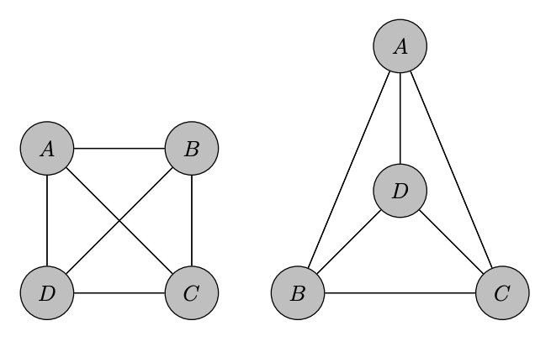
Grafos
Los grafos pueden representar muchos otros escenarios: carreteras, redes sociales e incluso movimientos en un tablero.
Otras estructuras como las listas enlazadas o los árboles son grafos particulares. No importan cómo se dibujen, solamente importa qué pares de vértices están unidos.
Notes:
Los grafos son muy útiles en problemas que involucran estructuras tales como carreteras, circuitos electricos, tuberías de agua y redes entre otras cosas, y como lo acabamos de ver, con los grafos incluso se pueden representar las relaciones en una sociedad.
Si eres observador, tal vez ya te diste cuenta que tanto las listas enlazadas como los árboles son grafos.
Hay que hacer notar que no importa cómo se dibujen los grafos, si las aristas estan curvas o rectas, o si los vertices estan en diferente posición no es relevante, lo unico que importa qué pares de vertices estan unidos.
Por ejemplo, la figura anterior muestra dos maneras distintas de dibujar un mismo grafo.

Slide 7
Grafos
Definición: Par ordenado G=(V,A).
V es el conjunto de los vértices/nodos.
A es un conjunto de pares ordenados de vértices (aristas).
Ejemplo: G = ({A,B,C,D}, {{A,B}, {A,D}, {D,B}, {D,C}, {B,C}, {A,C}})
No hay que dejar de usar la forma gráfica, hay propiedades difíciles de distinguir en la definición formal. Las aristas pueden o no tener “peso”: un entero asignado.
Notes:
Definición (Grafo).
Par ordenado G=(V,A), donde los elementos de V son llamados vertices, y A es un conjunto de pares no ordenados de vértices llamadas aristas.
De esa forma, el grafo que se dibuja arriba se puede expresar como:
G=({A,B,C,D},{{A,B},{A,D},{D,B},{D,C},{B,C},{A,C}})
Esto no quiere decir que para manejar grafos hay que olvidarse completamente de dibujarlos como puntos unidos por líneas, ya que en un dibujo a simple vista se pueden distinguir detalles del grafo que no serían tan facil distinguirlos sin el dibujo.
Las aristas pueden o no tener “peso”: un entero asignado. Pueden representar un costo, u otras propiedad de la relación entre dos vértices. Por ahora no consideraremos los pesos, pero es fácil extender la implementación para usar pesos.

Slide 8
Grafos
Grado: δ(v) de un vértice v ∈ V es el número de aristas {v, w} incidentes en él. Ejemplo:
El nodo 1 tiene grado 2, el nodo 4 tiene grado 3.
Notes:
Antes de proseguir es conveniente ver algunas definiciones relacionadas con los grafos.
La primera que veremos será la de grado, o valencia, al hablar del grado de un vértice, nos referimos al número de "extremos de arista" conectados con él, es decir:
Definición (Grado).
Para un grafo G=(V,A) el grado de un vertice v∈V es el número de aristas de la forma {v,w}.
El grado de v se denota como δ(v).
Por ejemplo, en la figura Dibujo de un grafo el nodo etiquetado como 1 tiene grado 2, y el nodo etiquetado como 4 tiene grado 3, mientras que en la figura del grafo K4 todos los nodos tienen grado 3.

Slide 9
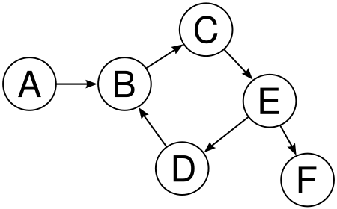
Grafos
Digrafo: Las aristas tienen dirección. Par ordenado G=(V,A) donde A ⊆ V×V
=> {v, w} != {w, v}. Ahora son pares ordenados. Ejemplo:
Notes:
Un grafo dirigido(o digrafo) informalmente hablando es un grafo en el cual las aristas tienen dirección, es decir una arista entre vi y vj no implica una arista entre vj y vi.
La única diferencia es que en lugar de que las aristas sean conjuntos de uno o dos elementos, las aristas serán pares ordenados.
Par ordenado G=(V,A) donde A⊆V×V.

Slide 10
Grafos
Los grafos tienen muchas propiedades interesantes. Ya demostramos la siguiente: Teorema: Sea G=(V,A) tal que {a,a} ∉ A para toda a ∈ V, existen u, v tal que δ(u) = δ(v). Teorema: Σ δ(u) = 2|A|.
Al sumar los grados, cada arista (u,v) se cuenta exactamente dos veces.
Corolario: La cantidad de vértices de grado impar es par.
δ(v1)+δ(v2)+...+δ(v_n) es par, entonces necesariamente existe una cantidad par de sumandos impares.
Notes:
Los grafos también tienen muchas propiedades interesantes, la primera de ellas se demostró en el ejemplo pasado, por lo cual solamente la vamos a enunciar con propósitos de referencia:
Teorema
Sea G=(V,A) un grafo tal que {a,a}∉A para toda a∈V (no hay aristas que unan a un vértice consigo mismo), entonces existen dos vértices con el mismo grado.
La siguiente propiedad también tiene que ver con los grados de los vértices un grafo:
Teorema
Sea G=(V,A) un grafo se tiene que la suma de los grados de todos los vértices en V es exactamente 2|A|. Al sumar los grados de todos los vértices, uno por uno, cada arista (u,v) se cuenta exactamente dos veces, una por u y otra por v. Por lo tanto la suma total es el doble de la cantidad de aristas. Teorema
Sea G=(V,A) un grafo, el número de vértices de grado impar es par.
Como la suma de grados es par entonces solamente puede ser obtenida como suma de una cantidad par de impares y 0 o más pares, por lo tanto, el número de vértices de grado impar es par.

Slide 11
Grafos
Hay muchas maneras de implementar grafos. Presentamos las 3 más usadas:
Matriz de adyacencia.
Lista de aristas.
Lista de adyacencia.
Notes:
Implementación
Luego de haber visto la naturaleza de los grafos, seguramente estas pensando en cómo implementar una estructura de datos similar a un grafo.
Hay muchas maneras de implementar grafos, pero solo se tratarán las 3 mas usadas: matriz de adyacencia, lista de aristas y listas de adyacencia

Slide 12
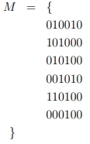
Grafos
Matriz de adyacencia: Una matriz booleana M de |V| filas y |V| columnas.
M[i,j] = true implica que existe una arista desde v_i a v_j. Si el grafo no tiene dirección, M[i,j] = M[j,i].
Notes:
Implementación
Un grafo G = (V, A) puede ser representado como una matriz M de |V | × |V |, con las entradas = 1 si existe una arista en A que une a los nodos vi y vj . Si tenemos un grafo no direccionado, tenemos que modificar M[i,j] y M[j,i] para respetar la invariante.

Slide 13
Grafos
Matriz de adyacencia: La forma más simple de representar un grafo.
Toma memoria O(|V|^2) y puede resultar un poco lenta:
Si se tiene muchos nodos y no muchas aristas, desperdiciamos memoria.
int m[número_de_vertices ] [número_de_vertices ];
Notes:
Implementación
Esta es quizá la forma mas común de representar un grafo en un lenguaje de programación debido a su sencillez, sin embargo, requiere |V |^2 de memoria, y en la mayoría de los casos es un poco lenta.
La implementacion de un grafo por matriz de adyacencia es bastante simple: int m[ número_de_vertices ] [ número_de_vertices ] ;

Slide 14
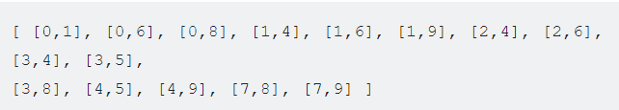
Grafos
Lista de aristas:
Para evitar desperdiciar memoria, guardamos una lista de aristas.
Memoria O(|A|) != O(|V|^2). Conveniente si necesitamos iterar sobre todas las aristas. No es conveniente si necesitamos enfocarnos en las aristas en un nodo particular.
Notes:
En lugar de tener una matriz, se pueden guardar todas las aristas para ahorrar memoria.
Conveniente si necesitamos procesar todas las aristas.
No es conveniente si necesitamos encontrar todas las aristas incidentes en un nodo particular.

Slide 15
Grafos
Lista de aristas: vector<pair<int, int>> edges;
Cada par representa una arista del nodo u al nodo v. Si las aristas no tienen dirección, es necesario añadir el par (u,v) y (v,u).
Notes:
vector<pair<int, int>> edges;
pair es una estructura de datos que representa un par de elementos del mismo tipo, y está implementada en la biblioteca estándar.
Cada par (u, v) representa una arista del nodo u al nodo v.
Aquí es importante entender que buscamos la representación más compacta que nos de la funcionalidad requerida. Podríamos implementar un grafo usando Classes con métodos y miembros y tendríamos la misma funcionalidad, quizá con mejor legibilidad, mantenibilidad, abstracción y otras propiedades deseadas. Sin embargo, la verbosidad de una implementación usando classes, hace que tengamos preferencia hacia una implementación más compacta, usando estructuras ya creadas por la librería estándar, como lo son vector y pair en este caso. Esto ya que no tenemos suficiente tiempo en un concurso para escribir código tan verboso, incluso si es deseable tener algo así a más largo plazo (que es lo que se busca en la ingeniería en software por ejemplo).

Slide 16
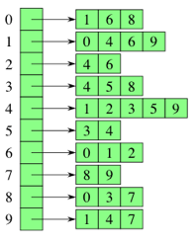
Grafos
Lista de adyacencia:
|V| listas enlazadas, Una por nodo. Cada lista consta de los nodos conectados a él por una arista.
O(|A|+|V|) memoria => Menos memoria que la matriz de adyacencia.
Más memoria que la lista de aristas, en caso de tener muchos vértices sin aristas. Pero podemos obtener la lista de aristas incidentes a un vértice en tiempo O(1).
Notes:
Lista de adyacencia: Consiste en |V| listas enlazadas, es decir, una lista enlazada para cada vertice v ∈ V. Cada lista consta de los nodos que están unidos a v por medio de alguna arista. La ventaja fundamental de las listas de adyacencia sobre la matriz de adyacencia es que las listas de adyacencia solo requieren |A| + |V | de memoria.
Es quizá el término medio entre ambas representaciones: Usamos menos memoria que la matriz de adyacencia. Sin embargo, en el caso donde se tienen muchos vértices sin aristas entre ellos, usamos más memoria que la lista de aristas. A cambio, podemos obtener la lista de aristas incidentes a un vértice en tiempo constante, sin tener que iterar.

Slide 17
Grafos
Lista de adyacencia:
vector<int > adj[N]
Usamos vector para la lista de cada nodo. No todas las listas tienen el mismo tamaño. Usamos un array de tamaño fijo para guardar todas las listas. Usualmente, sabemos la cantidad total de nodos desde el inicio.
Preferimos listas de adyacencia, a menos que las demás sean más eficientes.
Notes:
Usamos vector<int> para representar una lista para cada nodo en particular. Usamos vector pues no todas las listas tienen la misma longitud, por eso no gastamos memoria haciéndolo un array. Sin embargo, como por lo general ya sabemos cuantos nodos hay desde el inicio, podemos guardar las N listas bajo un array de tamaño fijo.
Es la implementación por defecto, a menos que la solución se preste, por naturaleza del problema, a ser más eficiente usando una de las otras dos representaciones.

Slide 18
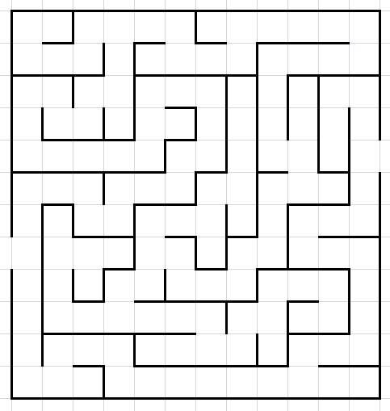
Recorridos
Imagina un laberinto donde te puedes mover entre casillas y quieres encontrar la salida. ¿Cómo saldrías? Podrías tener suerte y salir rápido o intentar por horas. ¡Hasta podrías repetir caminos! Necesitas recorrer los caminos de forma sistemática.
Notes:
Ahora que ya conocemos los grafos y cómo representarlos en una computadora comenzaremos con una de sus aplicaciones más básicas: los recorridos en grafos o búsquedas. Imagina que estás en un laberinto donde te puedes mover de una casilla a otra si se cumple alguna condición. Empiezas desde una esquina, y la salida está en la esquina opuesta.
¿Cómo saldrías del laberinto? Podrías tener suerte y encontrar la salida en tu primer intento, o podrías pasarte horas moviéndote de una casilla a otra y no encontrar la salida. Si tienes mala memoria, ¡podrías repetir caminos! Esto sería desastroso, pues podrías quedar atrapado para siempre.
Claramente necesitas recorrer todos los caminos posibles de forma sistemática. A la final, si el laberinto es finito, existe un número finito de caminos posibles. Asumiendo que sí existe un camino desde el principio al fin (caso contrario no hay nada que hacer), lo más lógico es pensar en un recorrido que te permita garantizar que eventualmente vas a encontrar algún camino que te lleve a la salida, o al menos en el peor de los casos poder concluir que no existe este camino.

Slide 19
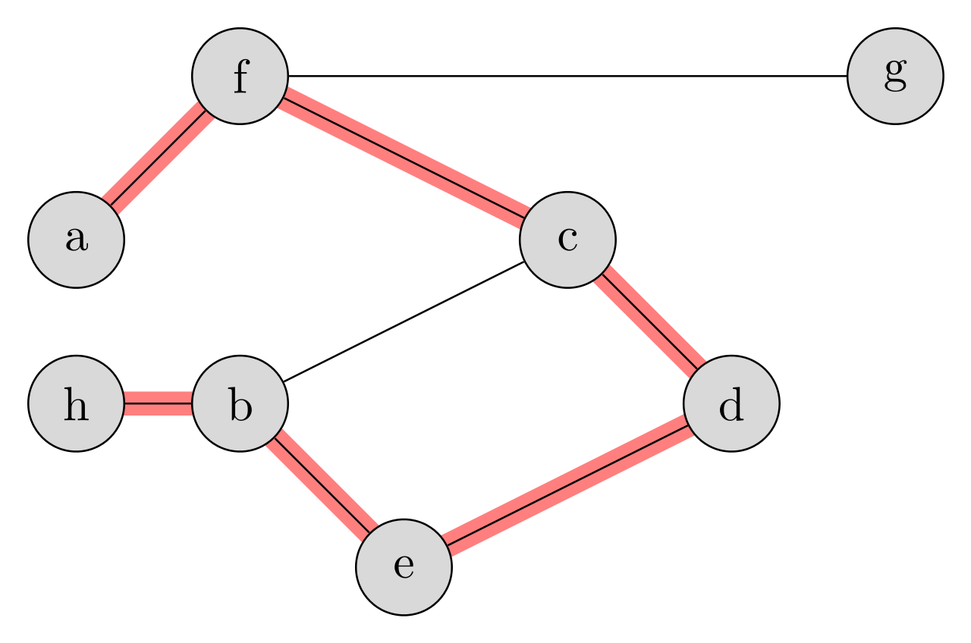
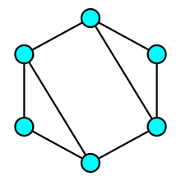
Recorridos
Camino: sucesión de vértices C = (v_1, v_2, …, v_n) tal que para toda i exista una arista que conecta v_i con v_{i+1}.
Grafo conexo: Si existe un camino para cada par de vértices.
Notes:
Para ellos necesitamos unas cuántas definiciones más.
Un camino C es una sucesión de vertices C = (v1, v2, v3, ..., vn), tal que para toda 0 < i ≤ n existe una arista que conecta vi con vi + 1.
Si es posible iniciar en una casilla y visitar todas los demás entonces se dice que ese grafo es conexo. O dicho de una manera mas precisa:
Un grafo G = (V, A) es conexo si para cada par de vertices v, w ∈ V existe un camino.

Slide 20
Búsqueda en Profundidad (DFS)
Idea: Visitar un camino “en su totalidad” antes del siguiente camino. Recorremos dicho camino hasta no poder continuar, o volver a un nodo ya visitado.
Algoritmo: Empezamos en un nodo y visitamos completamente cada vecino.
Debemos acordarnos de qué nodos ya hemos visitado, para no caer en ciclos.
DFS = Depth-First Search.
Notes:
El primer recorrido que veremos será la búsqueda en profundidad. La idea de este recorrido es visitar un camino en su totalidad antes de considerar otro camino. Al referirnos a su totalidad, nos referimos hasta llegar a un punto donde no podemos continuar, o volver a un nodo ya visitado en el camino (un ciclo). Podemos reformular de forma más concreta el algoritmo de búsqueda de profundidad de la siguiente forma: Empezamos en un nodo, y procedemos a visitar todos los vecinos (por una arista) de éste. Para asegurarnos de que visitamos cada nodo exactamente una vez, debemos acordarnos de qué nodos ya hemos visitado.

Slide 21
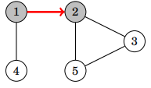
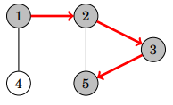
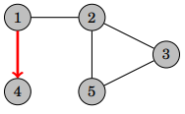
Búsqueda en Profundidad (DFS)
Notes:
Empezamos en el nodo 1, visitamos el primer vecino 2. Estando en 2, vamos a su primer vecino 3 (no volvemos al 1 pues ya fue visitado).
Estando en 3, visitamos a vecino 5 (no volvemos al 2 pues ya fue visitado).
Los vecinos de 5 son 2 y 3, pero la búsqueda ya los ha visitado, así que volvemos al nodo 3.
Lo mismo ocurre con el nodo 3, sus vecinos 2 y 5 ya fueron visitados, así que volvemos al nodo 2.
Los vecinos de 2, 3 y 5 ya fueron visitados así que volvemos al nodo 1.
Desde el nodo 1 visitamos a su siguiente vecino, el nodo 4. Al estar en el nodo 4 vemos que su único vecino 1 ya fue visitado. Aquí termina la búsqueda pues todos los nodos fueron visitados.

Slide 22
Búsqueda en Profundidad (DFS)
La complejidad depende de la representación usada para el grafo.
En una lista de adyacencia, visitamos cada nodo y cada arista solamente una vez.
Complejidad de tiempo: O(|V| + |A|) lineal en el tamaño de la entrada.
Notes:
La complejidad de la búsqueda de profundidad depende de la representación usada para el grafo.
Para una lista de adyacencia, visitamos cada nodo y cada arista exactamente una vez, por lo que la complejidad es O(|V| + |A|) de tiempo. Esta cantidad es lineal en el tamaño de la entrada (número de vértices + número de aristas).

Slide 23
Búsqueda en Profundidad (BFS)
Otra forma de recorrer un grafo es visitar todos los vecinos de un nodo. Cubrimos cada camino por niveles, en lugar de un sólo camino en su totalidad.
Empezamos en un nodo inicial v, y visitamos todos los nodos vecinos. Luego visitamos los vecinos de estos vecinos, y así sucesivamente.
De esta forma, visitamos todos los nodos a una cierta distancia de v. Para cada nodo, recordamos esta distancia.
Notes:
Otra forma sistemática de recorrer un grafo es visitar todos los vecinos de un nodo antes de continuar. De esta forma, estaríamos cubriendo cada camino por niveles al mismo tiempo, en lugar de un camino totalmente.
La idea de la búsqueda en amplitud es visitar un nodo inicial v, y luego visitar los nodos que se encuentren a una arista de v, después los que se encuentren a 2 aristas de v y asi sucesivamente. De esa forma, la búsqueda en amplitud visita todos los nodos que pueden ser alcanzados desde v, y para cada uno de ellos, calcula su distancia(mínimo número de aristas) con v.

Slide 24
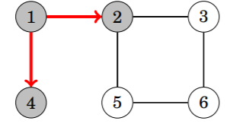
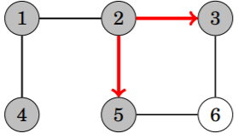
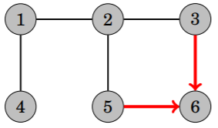
Búsqueda en Profundidad (BFS)
Notes:
Empezamos en el nodo 1 y visitamos sus vecinos 2 y 4.
Luego estamos en el nodo 2 y visitamos sus vecinos (no visitados) 3 y 5. Pasamos al nodo 3 y visitamos el nodo 6.
Luego pasamos al nodo 5 y verificamos que su único vecino ya fue visitado.

Slide 25
Búsqueda en Profundidad (BFS)
La complejidad depende de la representación usada para el grafo.
En una lista de adyacencia, visitamos cada nodo y cada arista solamente una vez.
Complejidad de tiempo: O(|V| + |A|) lineal en el tamaño de la entrada.
Notes:
Como nodo se visita una vez y cada arista se visita 1 o 2 veces dependiendo de si el grafo es dirigido o no dirigido, este algoritmo funciona en tiempo O(|V |^2 ) con matriz de adyacencia y con listas de adyacencia funciona en tiempo O(|V | + |A|)

Slide 26
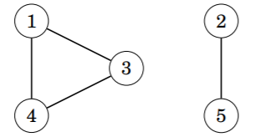
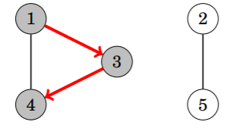
Aplicaciones: Conectividad
Podemos determinar conectividad usando cualquier recorrido.
Empezamos en cualquier vértice e intentamos llegar a todos los nodos.
En el ejemplo, no llegamos a todos los nodos, entonces el grafo no es conexo. Podemos extender el algoritmo para hallar todas las componentes conexas.
Notes:
Ya vimos que un grafo se llama conexo si hay un camino entre cada par de vértices. Podemos determinar si un grafo es conexo empezando en cualquier vértice y recorriendo el grafo intentando llegar a todos los demás nodos. Se puede usar cualquier recorrido, en amplitud o profundidad. Usaremos profundidad (DFS) en el ejemplo, ya que es más fácil implementar.
Empezamos el recorrido en el nodo 1.
Ya que el recorrido no visitó todos los nodos, podemos concluir que el grafo no es conexo. De una forma similar, podemos encontrar todas las componentes conexas iterando sobre los nodos y siempre empezamos un recorrido desde cada nodo que no haya sido asignado a ninguna componente.

Slide 27
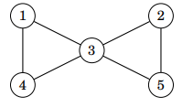
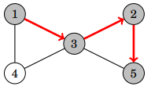
Aplicaciones: Ciclos
Existe un ciclo si durante un recorrido llegamos a un nodo ya visitado.
Se cumple sin importar el recorrido que usemos
Otra forma para hallar ciclos es calcular el número de nodos y aristas en cada componente. Si una componente tiene c nodos y más de c-1 aristas, contiene un ciclo.
Notes:
Un grafo contiene un ciclo si durante el recorrido, encontramos un nodo cuyo vecino (distinto al nodo desde donde venimos) ya ha sido visitado. Podemos utilizar cualquiera de los dos recorridos.
EJEMPLO:
Otra vez usamos DFS como recorrido. Luego de movernos desde el nodo 2 al nodo 5, notamos que el nodo vecino 3 de 5 ya ha sido visitado. Por lo tanto, el grafo contiene un ciclo que contiene al nodo 3: 3 → 2 → 5 → 3.
Otra forma de determinar si un grafo contiene un ciclo es calcular el número de nodos y aristas en cada componente. Si una componente tiene c nodos y ningún ciclo, debe contener exactamente c – 1 aristas ( debe ser un árbol). Si tiene c o más aristas, la componente necesariamente contiene un ciclo.

Slide 28
Aplicaciones: Grafos Bipartitos
Grafo Bipartito: sus nodos pueden ser coloreados usando 2 colores tal que ningún par de nodos adyacentes tengan el mismo color.
Podemos determinar si un grafo es bipartito recorriendo el grafo: Coloreamos alternadamente los nodos que encontremos.
Si en algún punto encontramos dos nodos adyacentes con el mismo color, el grafo no es bipartito. Si terminamos el recorrido, hemos encontrado un coloreo válido.
Notes:
Un grafo es bipartito si sus nodos pueden ser coloreados usando 2 colores de tal forma que ningún par de nodos adyacentes tengan el mismo color.
Es fácil determinar si un grafo es bipartito recorriendo el grafo (cualquiera de ambos recorridos funciona). La idea es empezar coloreando el primer nodo azul, todos sus vecinos de rojo, todos los vecinos de sus vecinos azul, y así sucesivamente. Si en algún momento notamos que dos nodos adyacentes tienen el mismo color, el grafo no es bipartito. Si esto no ocurre, el grafo es bipartito y ya hemos encontrado un coloreo válido.

Slide 29
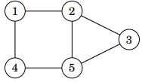
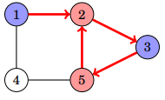
Aplicaciones: Grafos Bipartitos
El primer nodo determina el color de todos los demás.
El caso general con k ≥ 3 colores es NP-Completo*.
Notes:
We notice that the color or both nodes 2 and 5 is red, while they are adjacent nodes in the graph. Thus, the graph is not bipartite.
Durante el recorrido (en profundidad nuevamente), empezamos en 1 en azul, coloreamos al 2 rojo, al 3 azul, al 5 rojo. Al estar en el 5 rojo, vemos el color de su vecino 2, que es rojo también. Aquí nos detenemos y determinamos que el grafo no es bipartito.
El algoritmo siempre funciona ya que solamente tenemos dos colores. Esto implica que el color del primer nodo determina el color de todos los nodos en la componente. No hace diferencia si empezamos con el color azul o rojo.
Cabe destacar que en el caso general con k ≥ 3 colores, no se conocen algoritmos eficientes que determinen si el grafo puede ser coloreado con k colores tal que no hay nodos adyacentes que tengan el mismo color. Este es un ejemplo de problema NP-Completo*.

Slide 30
Implementación y Aplicaciones
Notes:
Vamos a ver implementación de la representación por lista de adyacencia y los dos recorridos: profundidad y amplitud.
Luego resolveremos un problema del deber.

